Slide 1
Audit Carrefour
Magasin: Ksour Essef
Mr Yassine ELLOUMI
Le 13 Février 2019

Slide 2
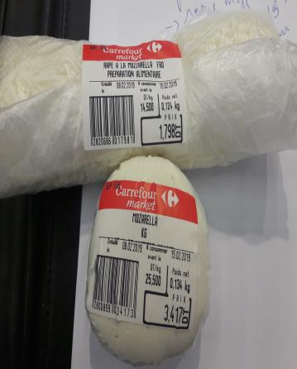
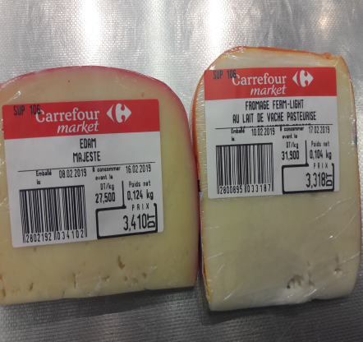
Charcuterie-fromage : Des portions de fromage exposées avec une date limite expirée le jour de l’audit

Slide 3
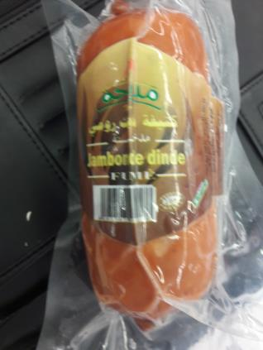
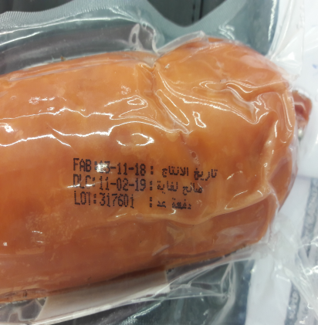
PLS : Un petit boyau de jambon de dinde exposé avec une date limite expirée le jour de l’audit ( 11-02-2019)

Slide 4
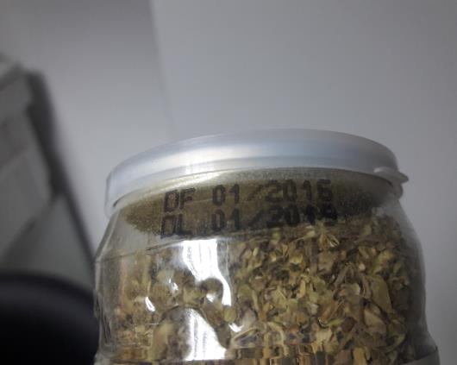
PGC : Un bocal d’épices en poudre (menthe) avec une date limite expirée depuis janvier le jour de l’audit.

Slide 5
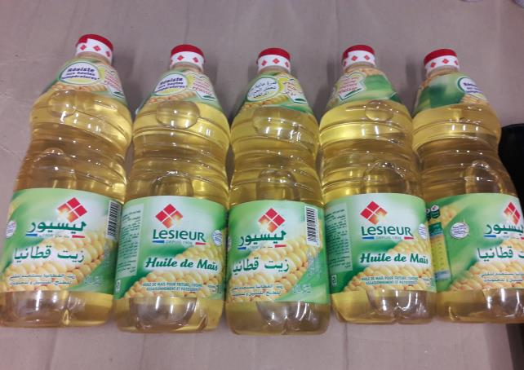
PGC : 5 bouteilles de huile de Mais Lesieur exposé dans le rayon sans identification de DF et DLUO .

Slide 6
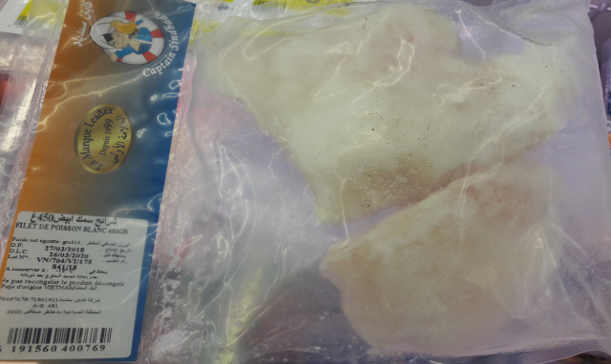
Poissonnerie : Un sachet de filets de poisson blanc plein de givre

Slide 7
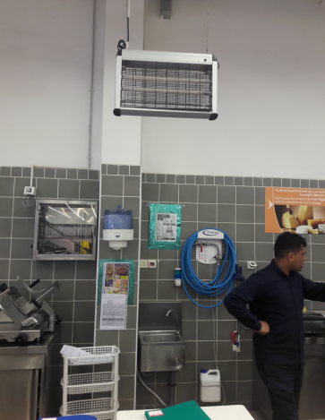
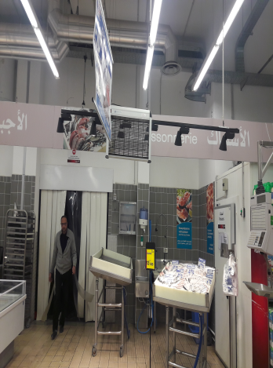
Technique : Deivs non fonctionnels dans les rayons

Slide 8


Traiteur: les grilles de la hotte colmatée par les graisses

Slide 9
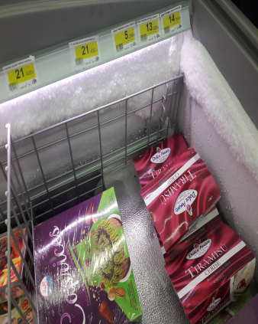
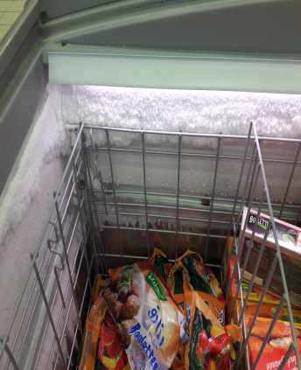
Technique: Présence massive du givres dans les éléments des produits surgelés

Slide 10
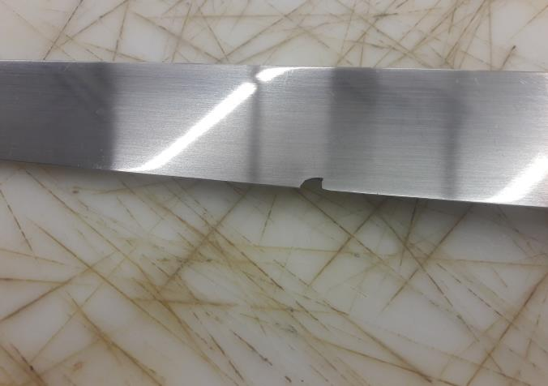
Volaillerie : Manipulation avec du Matériels usés : Table de travail et couteaux

Slide 11
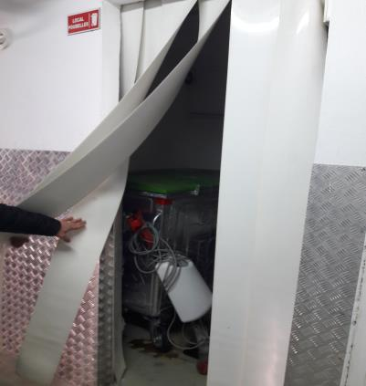
Gestion de déchet: le local déchet n’est pas muni de porte

